Slide 1
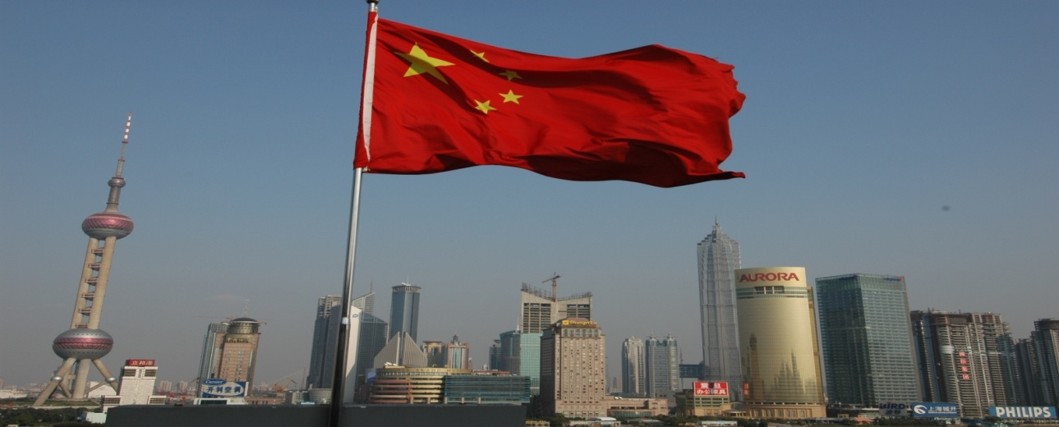
Reforhandling og tvister om certepartier: en ny virkelighet?
Shippingforum – 3. september 2012
Managing Partner, Wikborg, Rein & Co., China
Chairman, Norwegian Business Association, Shanghai

Slide 2
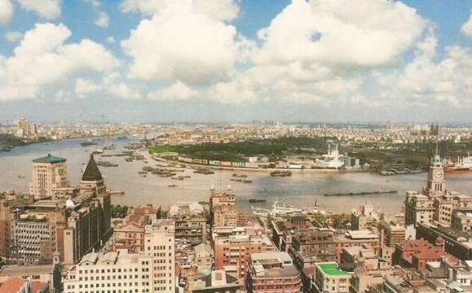

Slide 3


Slide 4


Slide 5
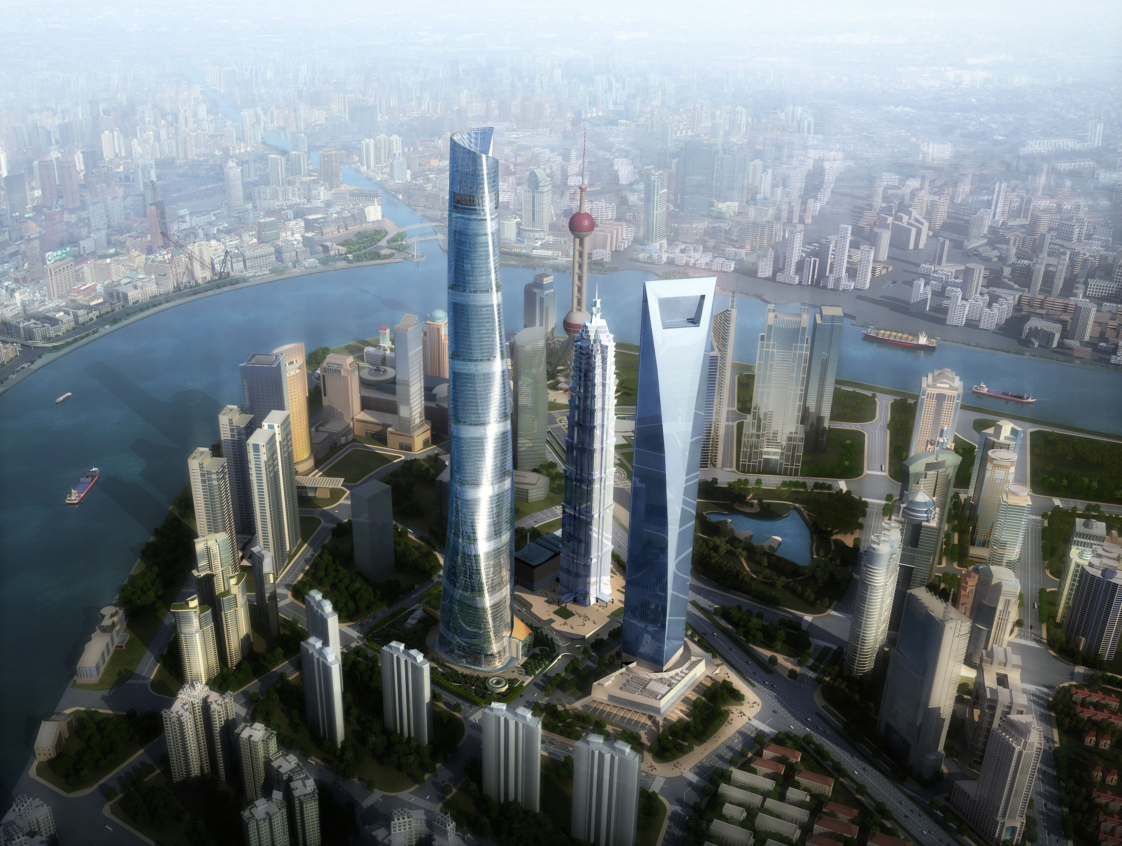

Slide 6
Tema
COSCO ”wow to continue their policy of renegotiations”
”We have the money; we just want to renegotiate the contracts”
Kinas relasjonskultur på kollisjonskurs med Vestens ”4 corners of the document”
Hva betyr dette for kinesernes kontraktsmotparter og hvordan kan risikoen håndteres?
Må verden ganske enkelt venne seg til en mer pragmatisk holdning til kontrakter?
I så fall; hva er de videre konsekvensene av dette, herunder hva gjelder kontrakter/certepartier som basis for finansiering?

Slide 7
To svært ulike situasjoner – manglende vilje eller evne?
Uvillighet til å betale over markedsrate
Mangel på penger

Slide 8
De typiske feilene som har vært gjort
Operasjonelt personell med liten erfaring
Kontrakter inngått på toppen av markedet
Ingen cash pool som buffer i dårlige tider

Slide 9
Det kulturelle bakteppet
Stopp i betaling som invitasjon til reforhandlinger (Kina) vs. ingen forhandling før alt utestående er betalt (Vesten)
Når forhold settes på prøve og behovet for kommunikasjon er større enn noensinne, stopper gjerne all kommunikasjon
Store organisasjoner med stringente strukturer og kompliserte godkjenningsprosedyrer forhindrer den fleksibilitet som behøves i utfordrende perioder

Slide 10
Det rettslige bakteppet
En kontrakt er fremdeles en kontrakt – engelsk rett er fremdeles engelsk rett
Lokal proteksjonisme i fullbyrdelsesprosessen
Manglende erfaring med å håndtere rettslige prosesser
Garantier uten godkjennelse fra SAFE
Hvorfor kan ikke et velstående morselskap simpelthen betale på vegne av et datterselskap i Hong Kong?

Slide 11
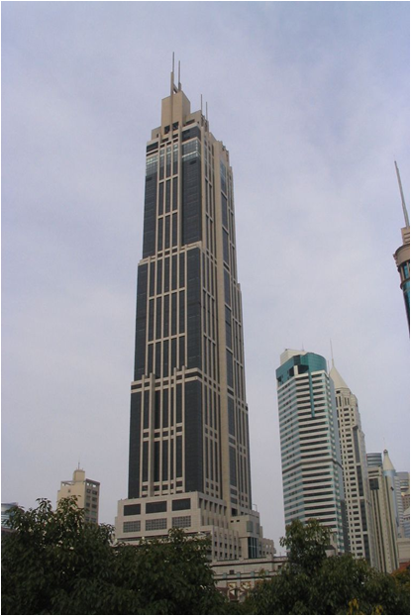
Kontaktdetaljer
Geir Sviggum gsv@wrco.com.cn
Yafeng Sun yfs@wrco.com.cn
Clare Calnan clc@wrco.co.uk
Ronin Zong rlz@wrco.com.cn
Tlf. (+86) 21 6339 0101
Fax (+86) 21 6339 0606
Visiting address:
Suite 1902, No. 300 Middle Huaihai Road,
200021 Shanghai, China

Slide 12


